Slide 1

TRUYỆN DÂN GIAN: THẠCH SANH
(Biên soạn: Hồng Hà – Nhà xuất bản Kim Đồng)

Slide 2
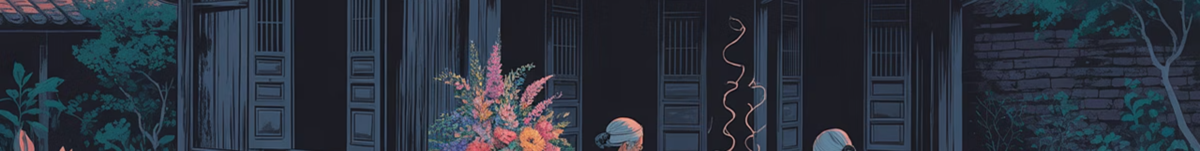
Sự ra đời kỳ diệu của Thạch Sanh
Ngày xưa, trong một ngôi làng nhỏ, có hai vợ chồng nghèo sống hiền lành, nhân hậu. Họ đã lớn tuổi mà vẫn chưa có con. Thương cho tấm lòng của hai người, Ngọc Hoàng trên trời sai một vị tiên xuống đầu thai làm con trai của họ.

Slide 3

Cậu bé khôi ngô
Ít lâu sau, người vợ mang thai rồi sinh được một cậu bé khôi ngô, mạnh khỏe. Hai vợ chồng đặt tên con là Thạch Sanh, nghĩa là "sinh ra từ đá", mong con trai sẽ mạnh mẽ, bền bỉ như đá núi.

Slide 4
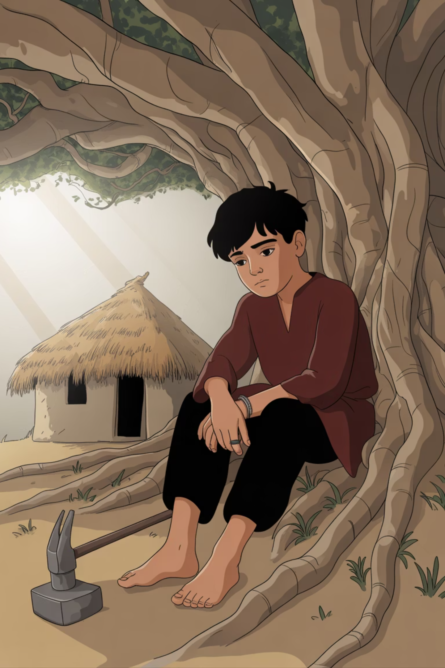
Cuộc sống mồ côi
Không may, cha mẹ Thạch Sanh lần lượt qua đời khi cậu còn nhỏ. Từ đó, Thạch Sanh sống một mình dưới gốc đa cổ thụ, trong túp lều tranh đơn sơ, chỉ có chiếc búa sắt làm bạn. Ngày ngày, chàng lên rừng đốn củi, săn thú, sống cuộc đời lặng lẽ nhưng hiền hòa.

Slide 5
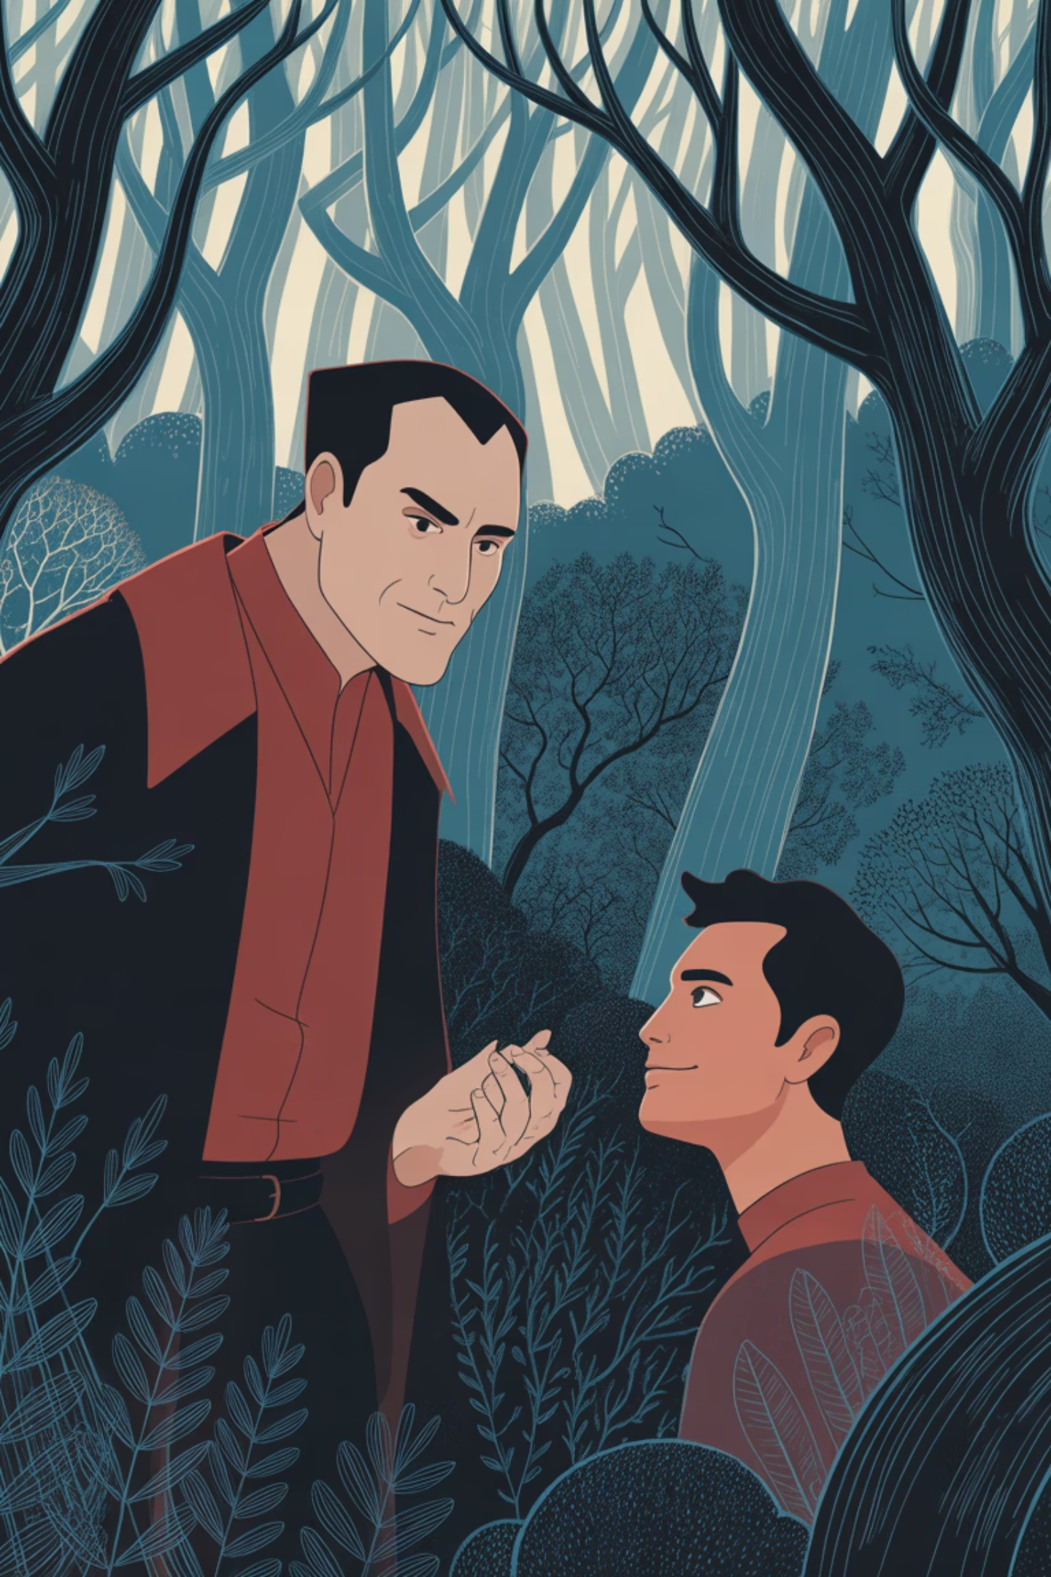
Gặp gỡ Lý Thông – kẻ gian xảo
Gần nơi Thạch Sanh ở có một người tên là Lý Thông. Hắn vốn là kẻ khôn ranh, tham lam, luôn muốn kiếm lợi cho mình mà không chịu làm việc vất vả.

Slide 6
Lời ngon ngọt lừa dối
Một hôm, Lý Thông vào rừng mua củi, thấy Thạch Sanh khỏe mạnh, hiền lành, liền nảy sinh ý định lợi dụng. Hắn nói ngon ngọt:
Thạch Sanh nghe vậy thì cảm động, nhận lời. Từ đó, Thạch Sanh ở cùng Lý Thông, làm việc chăm chỉ, coi Lý Thông như anh ruột, không hề biết lòng dạ gian xảo của hắn.
– "Thạch Sanh ơi! Nhà ta chỉ có hai mẹ con, em hãy về ở chung cho vui. Từ nay ta kết nghĩa anh em."

Slide 7
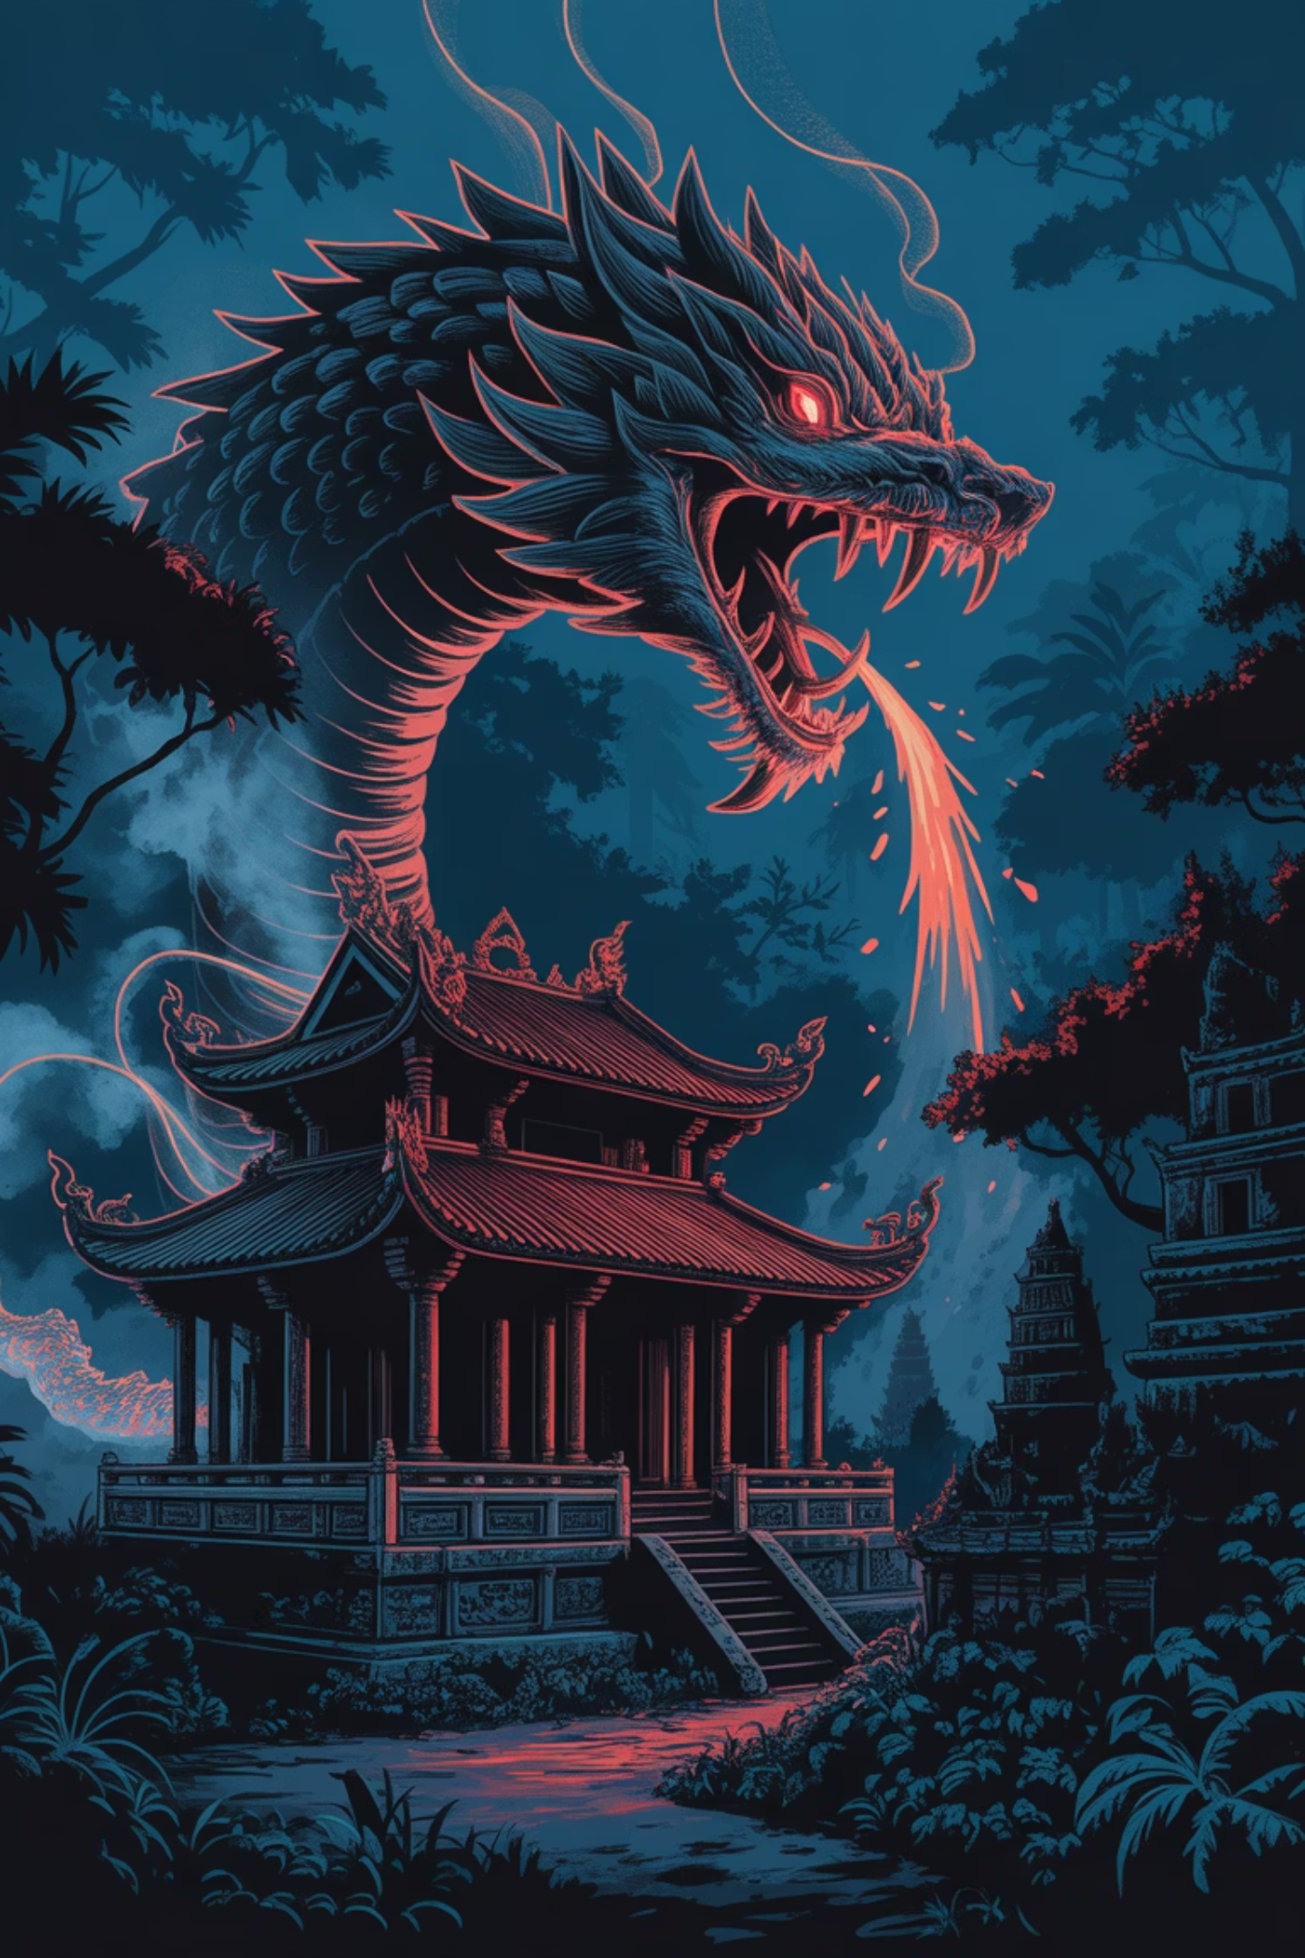
Chém chằn tinh – công bị cướp
Ở làng Lý Thông có một miếu thờ thần, mỗi năm phải nộp một người sống làm vật hiến cho chằn tinh – một con quái vật chuyên ăn thịt người. Năm ấy đến lượt nhà Lý Thông nộp mạng.

Slide 8
Kế hoạch lừa dối
Sợ chết, Lý Thông lừa Thạch Sanh đi thay mình, nói dối là "ở đó chỉ cần ngủ qua đêm để canh miếu, chẳng có gì nguy hiểm."
Đêm ấy, Thạch Sanh hiên ngang đến miếu. Giữa đêm, chằn tinh hiện ra, to lớn, dữ tợn, mắt đỏ ngầu, miệng phun lửa.

Slide 9
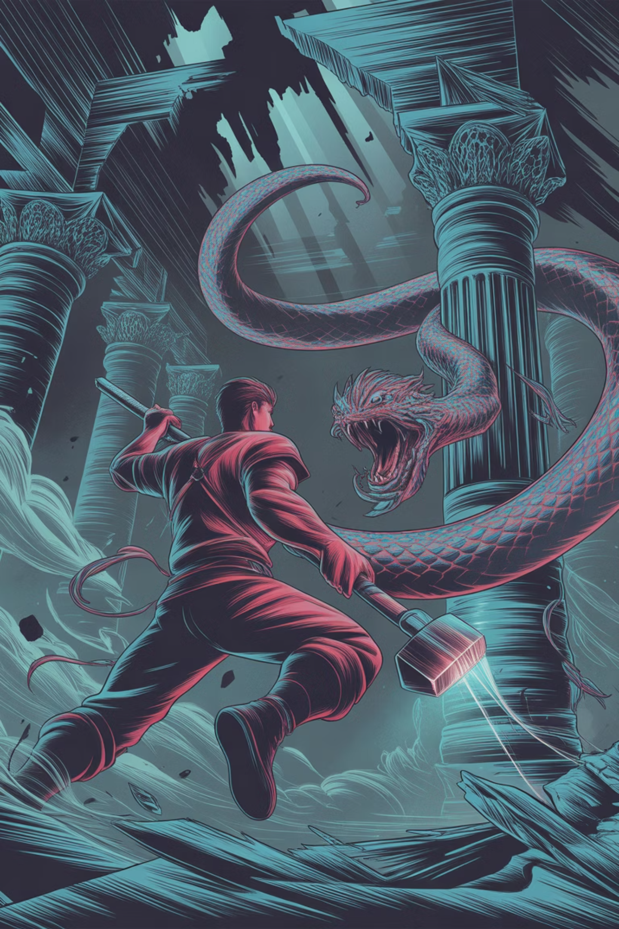


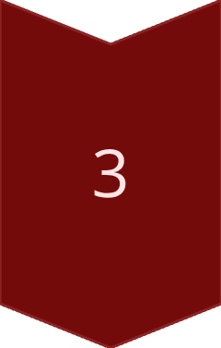
Trận chiến dũng cảm
Thạch Sanh không sợ hãi
Chàng giương búa thần, chiến đấu dũng cảm
Giao đấu quyết liệt
Sau một hồi chiến đấu ác liệt
Chiến thắng vẻ vang
Chàng chém chết chằn tinh

Slide 10
Công bị cướp
Khi chàng vừa rời đi, Lý Thông đến, thấy xác chằn tinh liền cắt lấy đầu, mang về trình vua, nhận công là của mình. Thạch Sanh chẳng hay biết gì, vẫn sống hiền lành trong túp lều cũ.

Slide 11
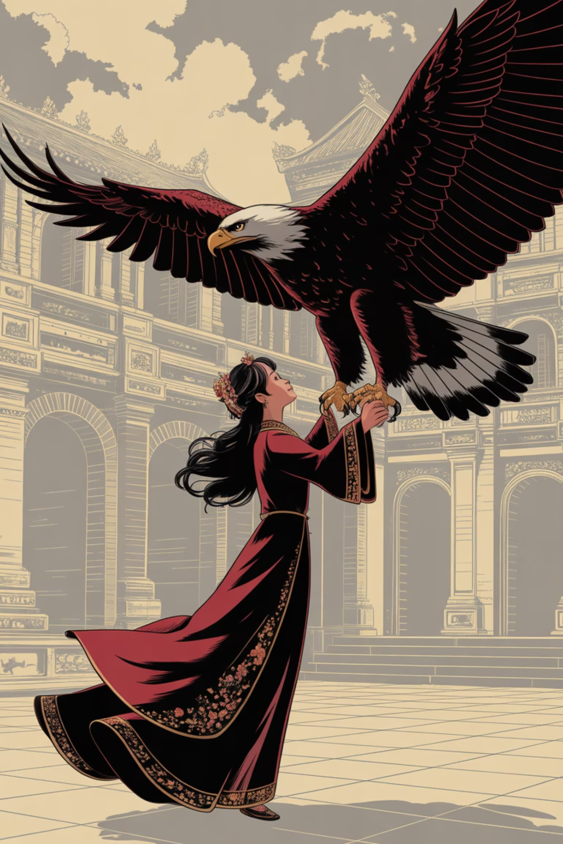
Thạch Sanh diệt đại bàng cứu công chúa
Ít lâu sau, nhà vua có cô con gái xinh đẹp. Một hôm, công chúa cùng cung nữ đi dạo ngoài rừng thì bị con đại bàng khổng lồ từ trên trời sà xuống, quắp đi mất. Cả kinh thành náo loạn, vua cho người tìm khắp nơi mà không thấy tung tích.

Slide 12

Phát hiện manh mối
Một hôm, khi đang ngồi dưới gốc đa, Thạch Sanh bỗng thấy bóng con đại bàng bay ngang qua, một cánh bị thương. Chàng nhanh trí lần theo dấu máu, tìm đến hang sâu trong núi đá – nơi đại bàng giam công chúa.

Slide 13
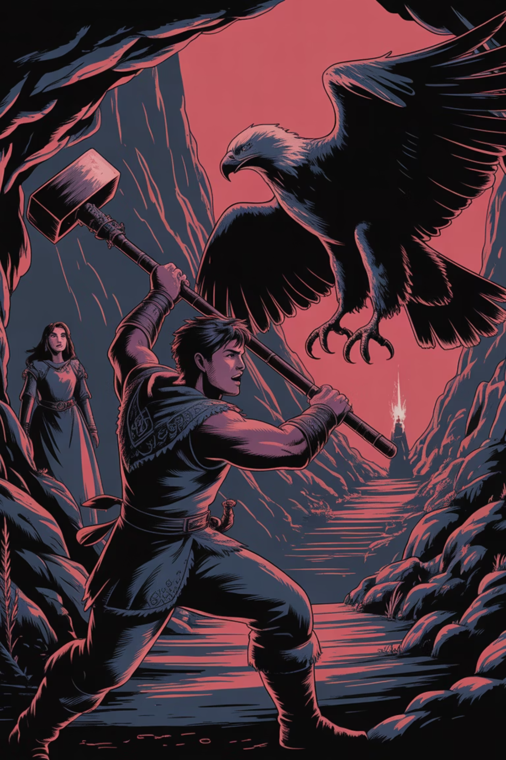
Giải cứu công chúa
Thạch Sanh liền vác búa xông vào hang. Sau trận chiến ác liệt, chàng chém chết đại bàng, cứu công chúa thoát ra ngoài. Nhưng khi Thạch Sanh ra khỏi hang thì Lý Thông – kẻ gian manh lại đến, bịt miệng hang, nhốt Thạch Sanh trong đó, rồi đưa công chúa về cung, tiếp tục nhận công cứu người.

Slide 14
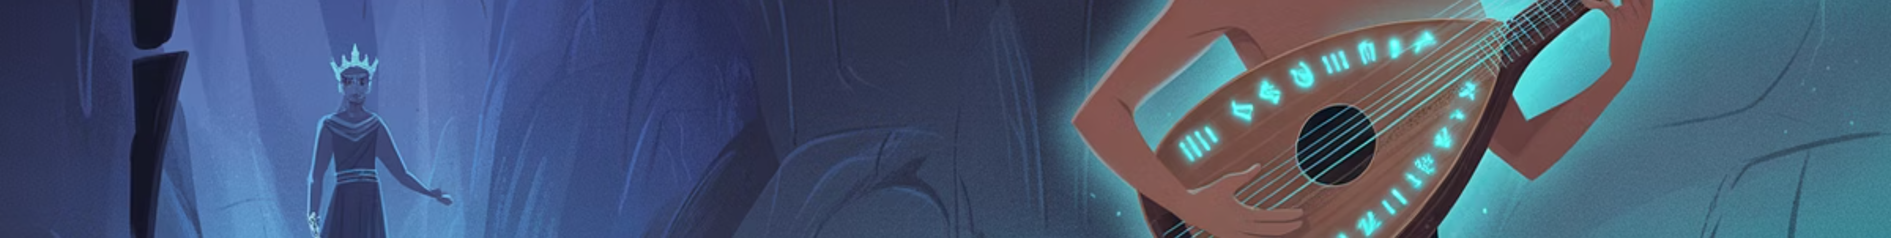
Thạch Sanh thoát nạn và sự thật được phơi bày
Trong hang tối, Thạch Sanh không tuyệt vọng. Chàng phát hiện trong đó có hoàng tử nước láng giềng bị giam, liền cứu ra. Khi hai người thoát ra, hoàng tử tặng chàng cây đàn thần – có phép mầu nhiệm, ai nghe cũng cảm động.

Slide 15
Công chúa câm lặng
Về cung, công chúa từ khi trở về bị câm lặng, chẳng nói được lời nào. Bao thầy thuốc, pháp sư đến chữa đều vô ích.
Thầy thuốc
Pháp sư
Công chúa
Không thể chữa được
Cũng bất lực
Vẫn câm lặng

Slide 16

Tiếng đàn thần kỳ
Một hôm, Thạch Sanh gảy đàn dưới gốc đa, tiếng đàn ngân vang, dịu êm khiến lòng người bồi hồi xúc động. Nghe tiếng đàn quen thuộc, công chúa bỗng cất tiếng nói lại được và kể rõ mọi chuyện về Thạch Sanh, Lý Thông.

Slide 17
Công lý được thực thi
Nhà vua nghe xong nổi giận, lập tức sai quân bắt Lý Thông và mẹ hắn về trị tội. Nhưng Thạch Sanh hiền lành, nhân hậu, xin vua tha cho họ.
Cảm phục tấm lòng nhân đức, nhà vua gả công chúa cho Thạch Sanh.

Slide 18
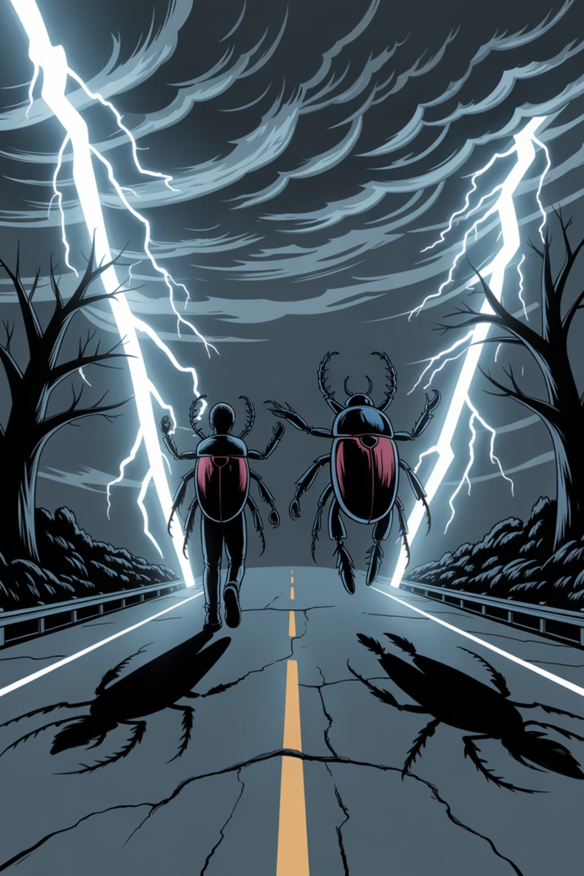
Trừng phạt kẻ gian và kết thúc có hậu
Hai mẹ con Lý Thông được tha, trên đường về nhà vẫn lòng đầy oán hận. Nhưng giữa trời bỗng nổi sấm sét dữ dội, sét đánh chết cả hai, hóa thành bọ hung – loài phải sống chui rúc dưới đất.

Slide 19
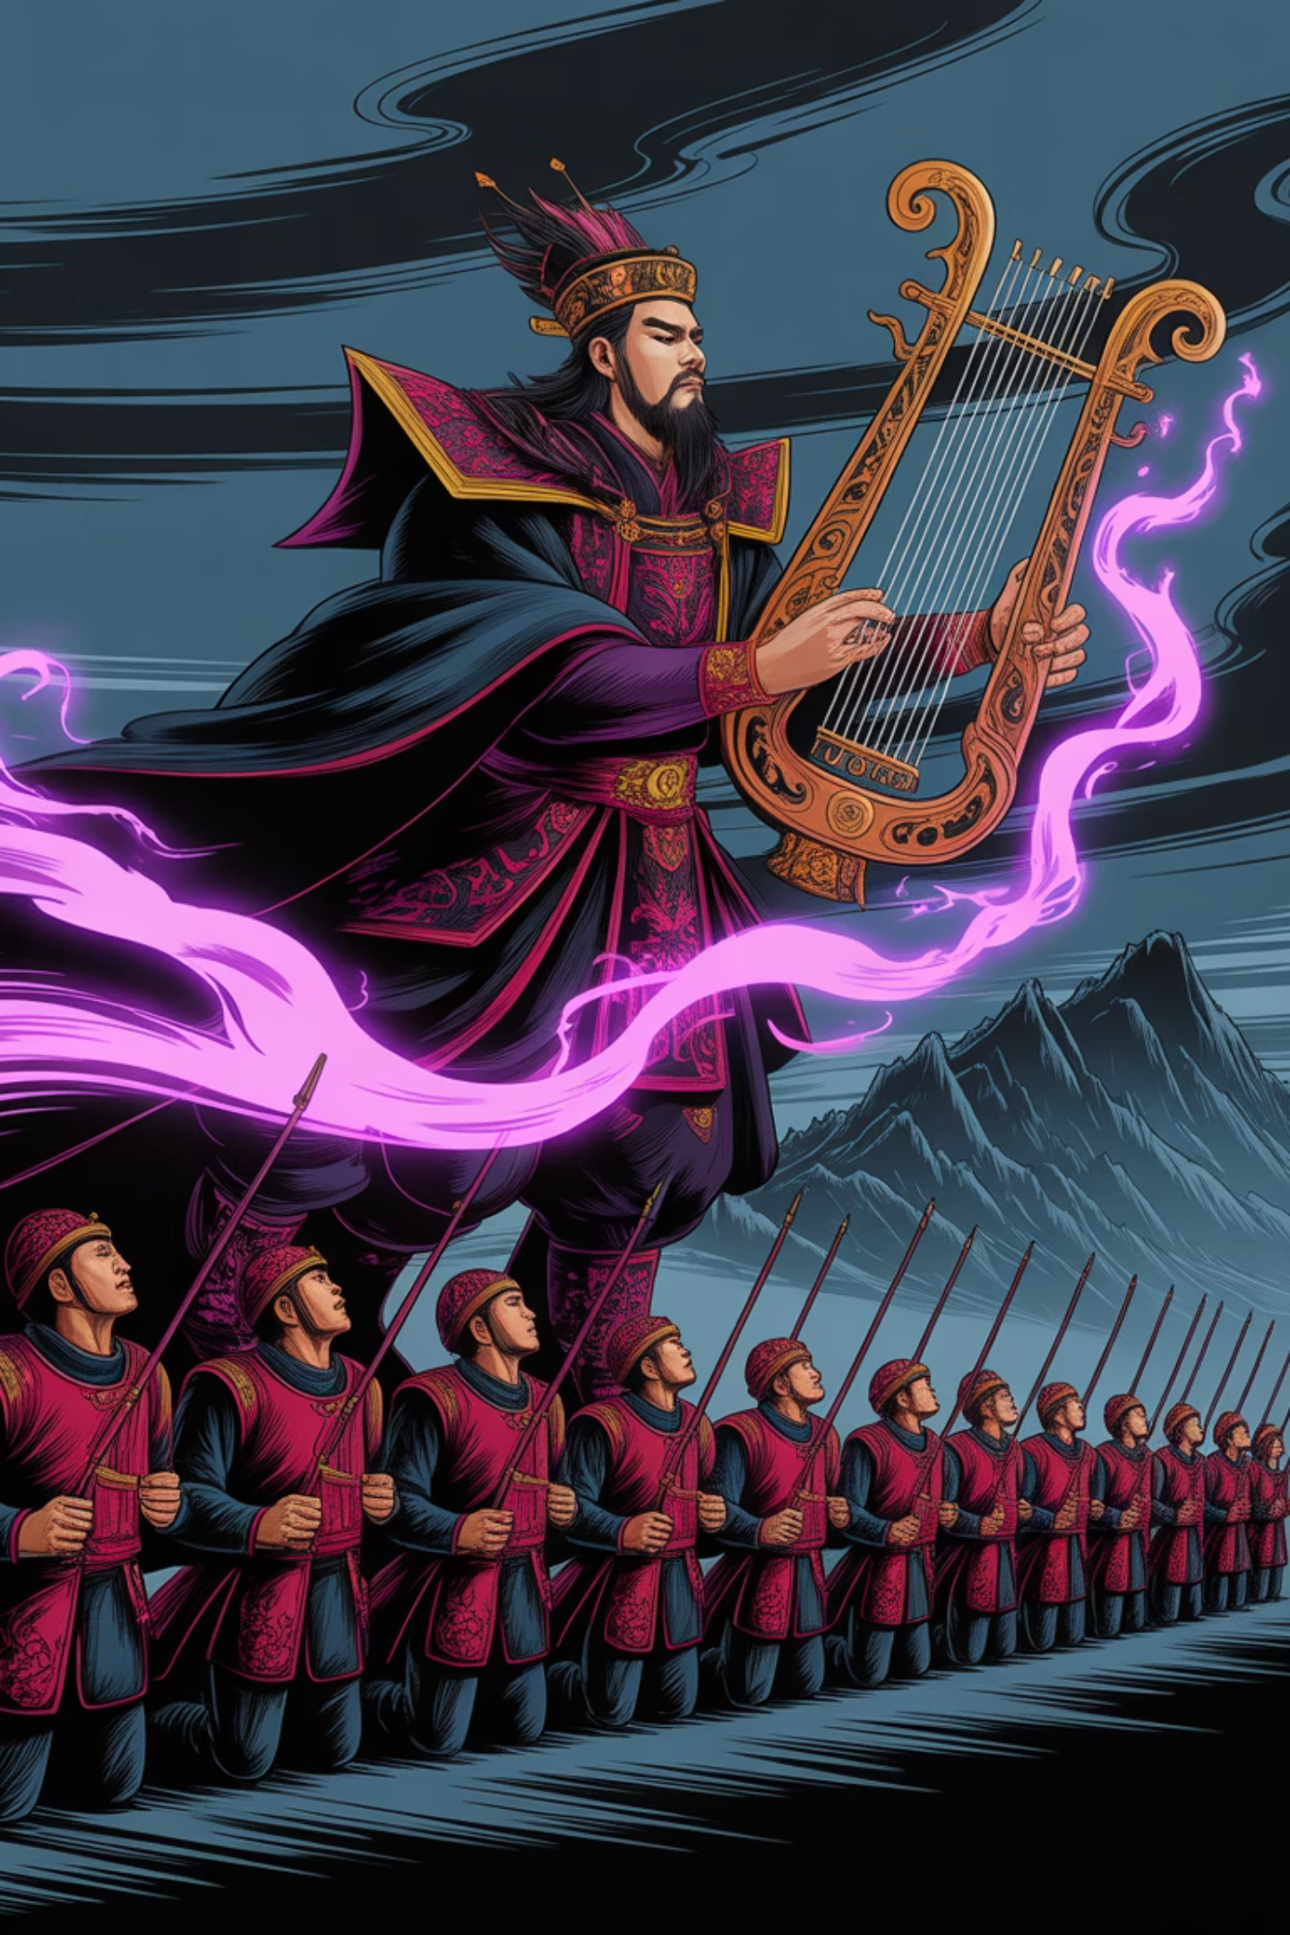
Hạnh phúc và hòa bình
Còn Thạch Sanh, sau khi cưới công chúa, sống hạnh phúc, hiền hòa. Nhưng chưa lâu, nước láng giềng mượn cớ hoàng tử mất tích, đem quân sang đánh. Thạch Sanh không dùng gươm giáo, chỉ mang đàn thần ra gảy. Tiếng đàn vang lên du dương, khiến quân giặc cảm động, hạ vũ khí đầu hàng.
Từ đó, đất nước được thanh bình. Vua truyền ngôi cho Thạch Sanh. Dưới sự trị vì của chàng, muôn dân đều sống ấm no, hạnh phúc.

Slide 20
🌸 Ý NGHĨA CÂU CHUYỆN
Ca ngợi người tốt
Phê phán kẻ ác
Niềm tin công lý
Truyện ca ngợi người lao động chân thật, hiền lành, dũng cảm – dù bị hãm hại nhiều lần vẫn giữ lòng tốt, cuối cùng được hạnh phúc và đền đáp xứng đáng.
Câu chuyện cũng phê phán kẻ tham lam, gian xảo như Lý Thông – kẻ cuối cùng bị trừng phạt thích đáng.
Truyện thể hiện niềm tin của nhân dân vào công lý, đạo đức và sự chiến thắng của cái thiện trước cái ác.
💡 CÂU HỎI THẢO LUẬN VÀ ĐÁP ÁN
Câu 1. Thạch Sanh là ai? Vì sao nói sự ra đời của Thạch Sanh là kỳ diệu?
Đáp án: Thạch Sanh là con trai của hai vợ chồng nghèo hiền lành, được Ngọc Hoàng sai tiên xuống đầu thai nên mang sức mạnh phi thường.
Câu 2. Lý Thông đã làm gì để lợi dụng và hãm hại Thạch Sanh?
Đáp án: Hắn giả vờ kết nghĩa anh em để lợi dụng Thạch Sanh đi canh miếu thay mình, cướp công chém chằn tinh và sau đó còn bịt miệng hang hại Thạch Sanh.
Câu 3. Thạch Sanh đã cứu công chúa ra sao?
Đáp án: Thạch Sanh phát hiện dấu vết của đại bàng, lần theo đến hang sâu, dùng búa thần giết chết đại bàng và cứu công chúa thoát ra.
Câu 4. Nhờ đâu mà công chúa nói lại được và sự thật được sáng tỏ?
Đáp án: Nhờ nghe tiếng đàn thần của Thạch Sanh, công chúa nhớ lại mọi chuyện và kể hết sự thật cho nhà vua nghe.
Câu 5. Vì sao Thạch Sanh được nhà vua gả công chúa cho và lên làm vua?
Đáp án: Vì Thạch Sanh dũng cảm, hiền lành, nhân hậu, không tham lam, luôn giúp người, diệt trừ cái ác, cứu dân cứu nước.
Câu 6. Câu chuyện muốn khuyên chúng ta điều gì?
Đáp án: Câu chuyện dạy ta phải sống trung thực, nhân hậu, dũng cảm; ở hiền sẽ gặp lành, còn kẻ gian ác, tham lam sẽ bị trừng phạt.

